Slide 1
শুভেচ্ছা

Slide 2
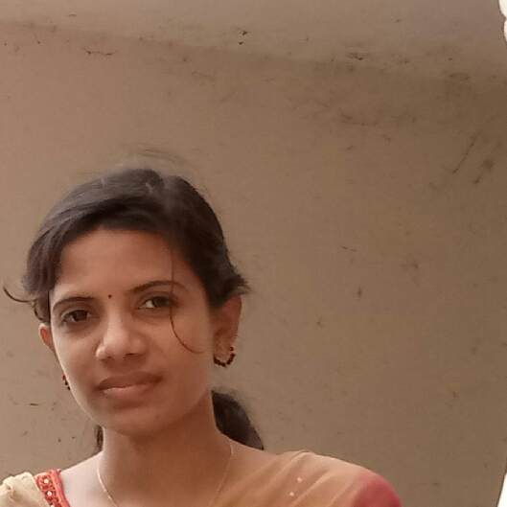
নিবেদিতা ভট্টাচার্য্য
সহকারি শিক্ষক
গাছবান সরকারি প্রাথমিক বিদ্যালয়
খাগড়াছড়ি সদর

Slide 3
শ্রেণি – চতুর্থ
বিষয় – হিন্দু ধর্ম ও নৈতিক শিক্ষা
অধ্যায় – ৬
দ্বিতীয় পরিচ্ছেদ
গুরুজনে ভক্তি

Slide 4
শিখনফল –৬.১.৫- গুরুজনে ভক্তির ধারণা ব্যাখ্যা করতে পারবে ।

Slide 5
আজ আমরা পড়বো ও জানবো
গুরুজনে ভক্তি

Slide 6
‘ গুরু ’ শব্দের সাধারণ অর্থ যিনি সম্মানে ও বয়সে বড়। অর্থাৎ যারা আমাদের চেয়ে বয়সে বড়, তাঁরাই আমাদের গুরুজন। শাস্ত্র অনুসারে যিনি জ্ঞান দান করেন তিনিই গুরু। আমাদের অনেক গুরুজন আছেন। তবে পাঁচজন হচ্ছেন বিশেষ গুরু। তাদের একসঙ্গে বলা হয় পঞ্চগুরু।

Slide 7
পিতা
মাতা
জ্যেষ্ঠ ভ্রাতা
শিক্ষক
দীক্ষাদাতা
পঞ্চগুরু

Slide 8
এদের মধ্যে আবার মহাগুরু হলেন দুইজন- পিতা ও মাতা।
গুরুজনেরা সবসময় আমাদের মঙ্গল কামনা করেন।
আমাদের সৎপথে চলার উপদেশ দেন। ধর্মপথে নিয়ে যান।আমাদের জীবনে গুরুর প্রয়োজন অনেক। শাস্ত্রে পিতা মাতার স্থান অনেক উঁচুতে।

Slide 9
পিতা
পিতাকে স্বর্গের সঙ্গে তুলনা করা হয়েছে - পিতা স্বর্গঃ ।
পিতা আমাদের লালন পালন করেন।

Slide 10
মাতা
মাতাকে বলা হয়েছে স্বর্গের চেয়েও শ্রেষ্ঠ – স্বর্গাদপি গরীয়সী ।
মায়ের সঙ্গে কারো তুলনা হয়না। তিনি আমাদের জন্ম দেন । লালন পালন করেন।
উভয়েই আমাদের মঙ্গল কামনা করেন।

Slide 11
জ্যেষ্ঠ ভ্রাতা
জ্যেষ্ঠ ভ্রাতাও আমাদের গুরুজন। পিতার অবর্তমানে তিনিই আমাদের লালন-পালন করেন।
আমাদের মঙ্গলের জন্য কাজ করেন। তাই তাকে আমাদের শ্রদ্ধা করতে হবে। তার উপদেশ মেনে চলতে হবে।

Slide 12
শিক্ষক
শিক্ষক আমাদের জ্ঞানের আলো দেন। কোনটি ভালো, কোনটি মন্দ তা তিনি বোঝান। তার শিক্ষায়
আমাদের জীবন সুন্দর হয়। তিনি আমাদের মঙ্গল কামনা করেন। তার উপদেশ আমরা মেনে চলব এবং তাকে শ্রদ্ধা করব।

Slide 13
দীক্ষাদাতা
দীক্ষাদাতা আমাদের মন্ত্র দান করেন। ধর্মশিক্ষা দেন। কোনটি ধর্ম, কোনটি অধর্ম তা বুঝিয়ে দেন। অধর্ম থেকে আমাদের ধর্মের পথে নিয়ে যান। তিনি ঈশ্বর লাভের পথ দেখান।

Slide 14
পঞ্চগুরু আমাদের শুভ কামনা করেন । তাই তাদেরকে আমাদের শ্রদ্ধা করতে হবে। ভক্তি করতে হবে। এতে তারা আমাদের আশীর্বাদ করবেন। তাদের আশীর্বাদে আমাদের মঙ্গল হবে।

Slide 15
১) মহাগুরু কে ?
ক) শিক্ষক খ) পিতা
গ) রাজা ঘ) জ্যেষ্ঠ ভ্রাতা
উত্তর – খ)পিতা

Slide 16
২)‘গুরু’ শব্দের সাধারণ অর্থ কী ?
ক) যিনি বয়সে বড় খ)যিনি বয়সে সমান
গ) যিনি বয়সে ছোট ঘ) যিনি রাজা
ক) যিনি বয়সে বড়

Slide 17
পঞ্চগুরু কাদের বোঝায় ?
পঞ্চগুরু বলতে বোঝায় পিতা, মাতা, জ্যেষ্ঠ ভ্রাতা, শিক্ষক, ও দীক্ষাদাতা কে।

Slide 18
শিক্ষক আমাদের কী করেন?
শিক্ষক আমাদের জ্ঞানের আলো দেন। তিনি আমাদের মঙ্গল কামনা করেন।

Slide 19
আমাদের জীবনে পঞ্চগুরুর প্রয়োজনীয়তা সম্পর্কে ৫ টি বাক্য লিখ।
বাড়ির কাজ

Slide 20
ধন্যবাদ

